Slide 1
Презентация на тему: « Мини-музей книг С.Я. Маршака»
Выполнили: Росавская О.В.
Красикова А.П.

Slide 2
Самуил Яковлевич Маршак - один из самых любимый и известный детский поэт, драматург переводчик и сказочник. «Не одно поколение выросло на его чудесных и занимательных произведениях». По словам Корнея Чуковского​

Slide 3
Мы организовали Уголок С. Я. Маршака у нас в группе. Здесь мы повесили портрет поэта, фотографию памятника в Воронеже , выставили книги с его произведениями.

Slide 4
Но , самым интересным для малышей ожидаемо оказались пластилиновые фигурки, изготовленные нами к « Сказке о глупом мышонке».

Slide 5
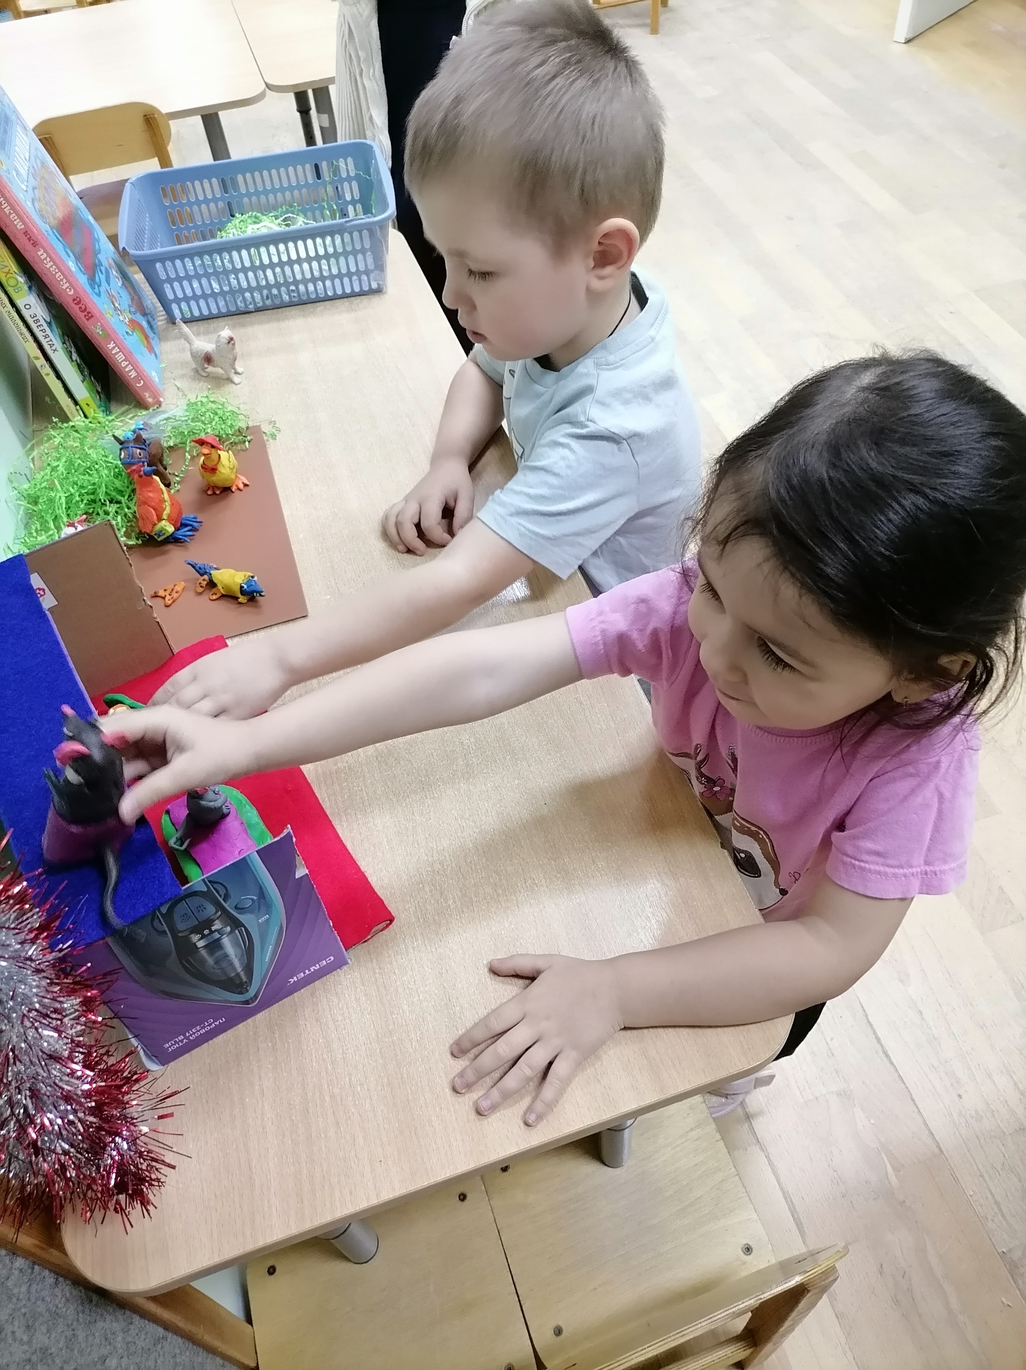

Slide 6
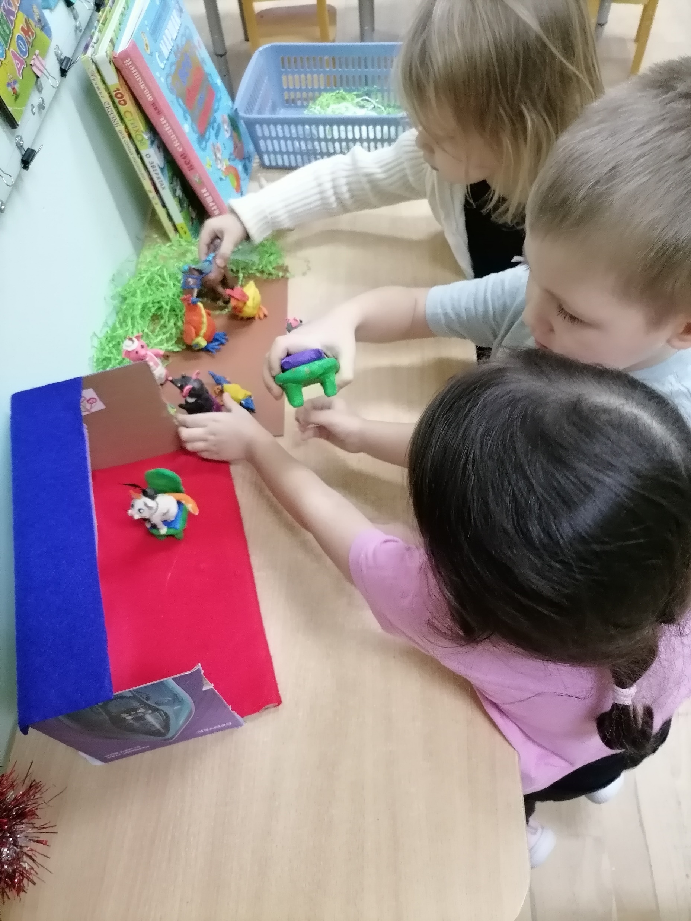

Slide 7
Фестиваль «Маршак» не прошел мимо нас. Хотя, спектаклей , подходящих по возрасту, было мало в афише, но родители с радостью посетили их. В Вороонежском ТЮЗе есть интереснейший спектакль « Кошкин дом», который тоже смотрели наши ребятки.

Slide 8
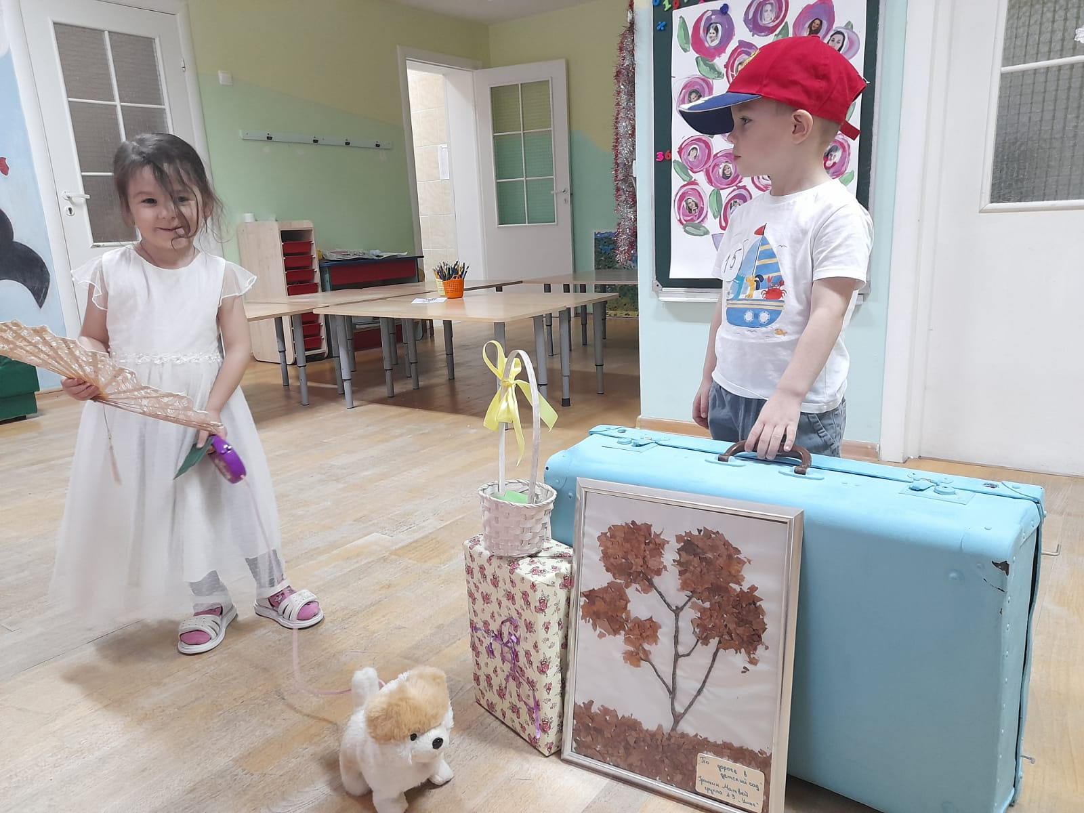
Накануне Нового года в саду пройдет фестиваль сказок , посвященный С.Я. Маршаку. Мы хоть и маленькие, но тоже готовим сценку по его стихотворению «Багаж». Этот смешной стишок очень нравится ребятам и они с удовольствие репетируют.

Slide 9
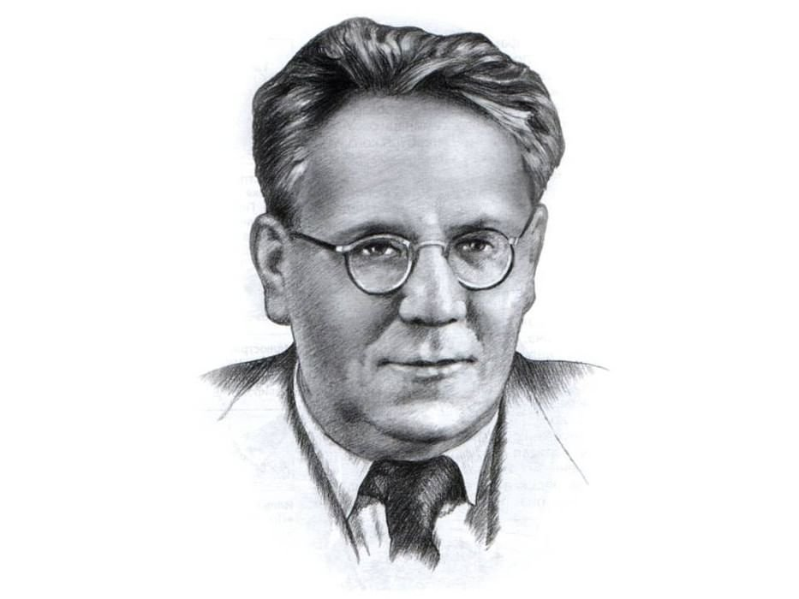
Стихи Самуила Маршака для детей чистые и честные, у них особый детский стиль, читать их весело и интересно. Простота, ясность, прозрачность смыслов сочетается здесь со зримой, ощутимой, очень живой предметностью. Стихи, поднимающие настроение, вызывающие радость – и очень важные для детей: они способны настраивать слух. Хочется , чтобы строки Маршака для многих наших малышей стали дверцей в мир большой, «взрослой» поэзии.

Slide 10
Спасибо за внимание!

